Slide 1
Правила поведения
во время зимних каникул
Гривенская сельская библиотека

Slide 2
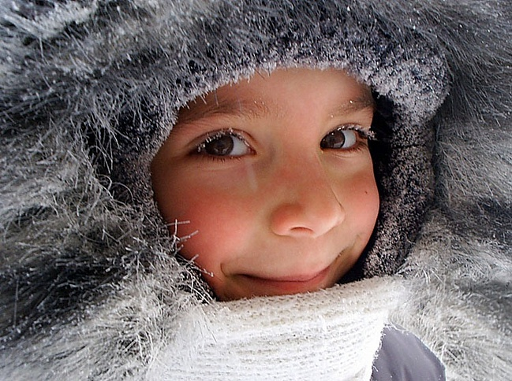
Пришла зима. Трещат морозы.
И щиплет уши, щёки, нос.
ОДЕНЬСЯ ЛУЧШЕ ПОТЕПЛЕЕ,
Чтоб очень сильно не замёрз.

Slide 3
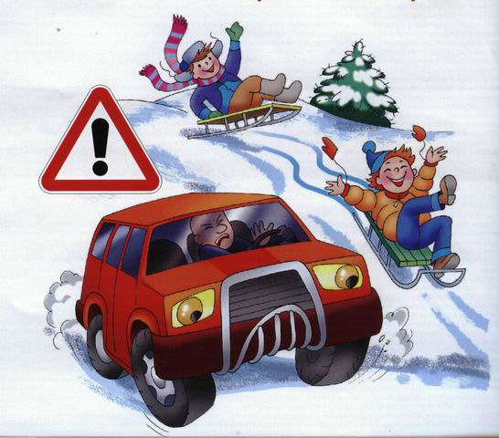
Если любишь с ветерком лихо покататься,
За машины часто ты любишь зацепляться,
Значит, плохо ты учил Азбуку дороги.
Так легко переломать руки, да и ноги.
Кататься с горки так прекрасно,
НО У ДОРОГ ВСЕГДА ОПАСНО.
Мчатся по дорогам быстрые машины.
Можете попасть вы прямо к ним под шины.

Slide 4
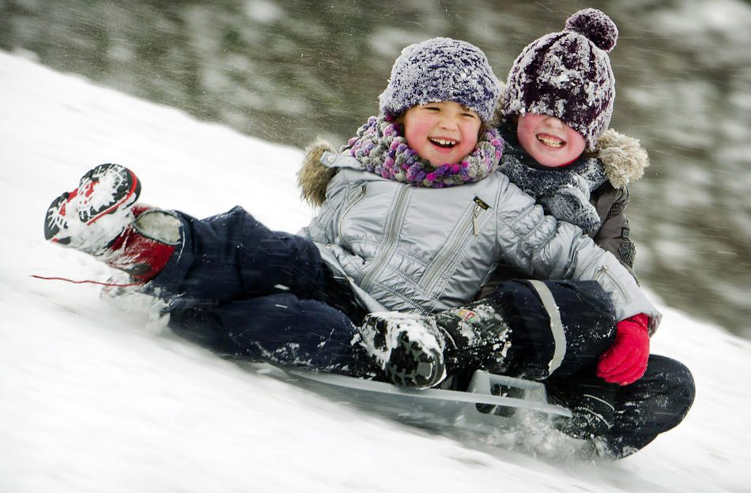
Когда на санках быстро едешь
С горы высокой прямо вниз,
Ты друга можешь не заметить
И ЖДЁТ ТЕБЯ, КОНЕЧНО, ГИПС.

Slide 5
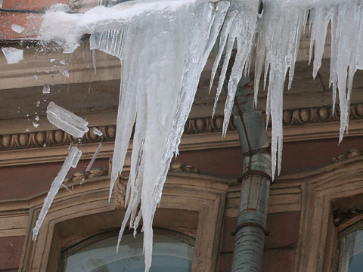
Не ходи под крышей-
На крыше снег и лёд.
СОСУЛЬКИ МОГУТ ПАДАТЬ,
Когда кто-то идёт.

Slide 6
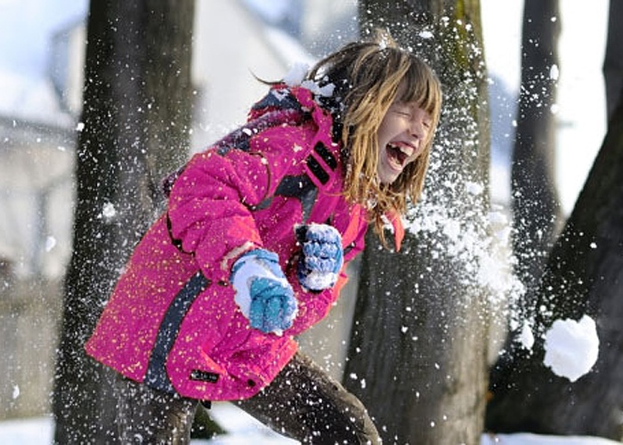
Когда мороз до минус двадцать,
С друзьями ты идёшь гулять.
Но прежде, чем в снежки играть,
ЗАПОМНИ! ЛЁД НЕЛЬЗЯ БРОСАТЬ!

Slide 7
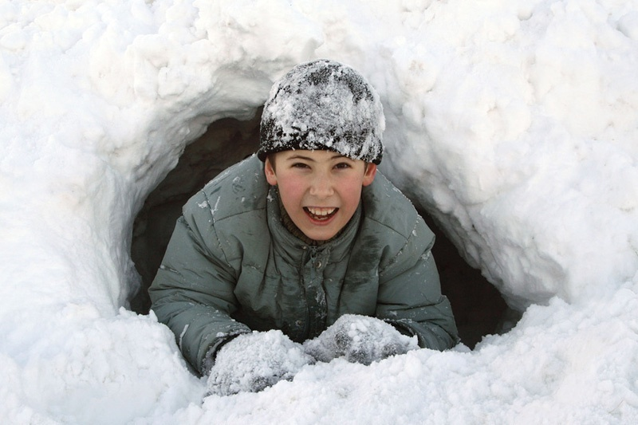
Пещеры в снегу рыли ребята,
Играли они в игру «медвежата»,
Глубокий тоннель прорыли они,
НО ВЫХОД ОТТУДА НАЙТИ НЕ СМОГЛИ.

Slide 8
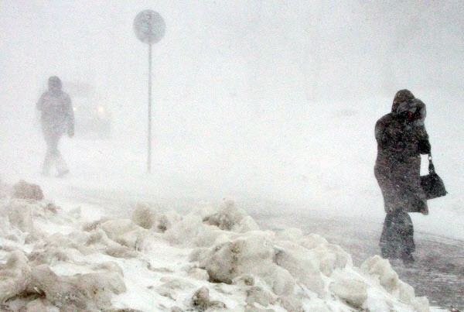
Если за окном метель, ты ложись скорей в постель.
И ИЗ ДОМА НЕ ХОДИ, ТЫ ПОГОДУ ПЕРЕЖДИ!

Slide 9
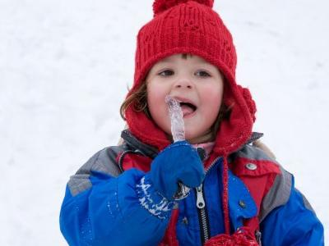
Снег летает и кружится, и под ноги к нам ложится.
В рот его ты не бери, он весь грязный изнутри.
Грязь – вредна, она опасна, в ней микробы – это ясно.

Slide 10
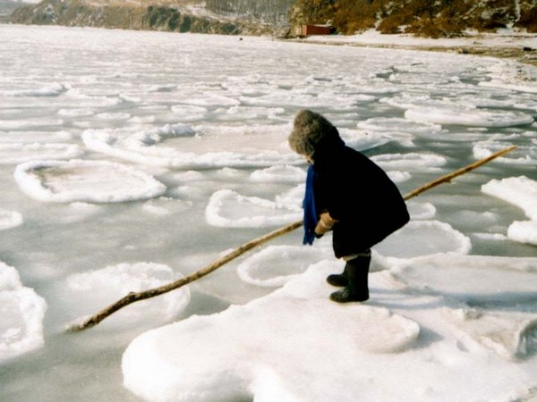
Не ходи зимой по льду: можешь ты попасть в беду –
В лунку или в полынью – и загубишь жизнь свою.

Slide 11
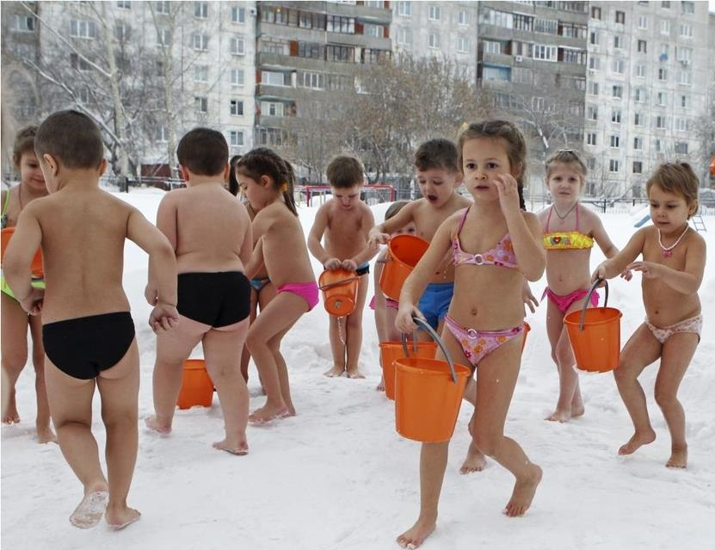
Когда мороз начнёт кусаться, лишь моржи идут купаться.
Если будешь закаляться - тебе мороза не бояться.

Slide 12
Правила эти помни всегда,
чтоб не случилась с тобою беда.
Помни, жизнь всего одна,
больше всех она важна!

